Slide 1
¿Cuál es el origen?
Es un plan contra hegemónico en consecuencia del análisis
Sociales
Ambientales
Económicos
Políticos

Slide 2
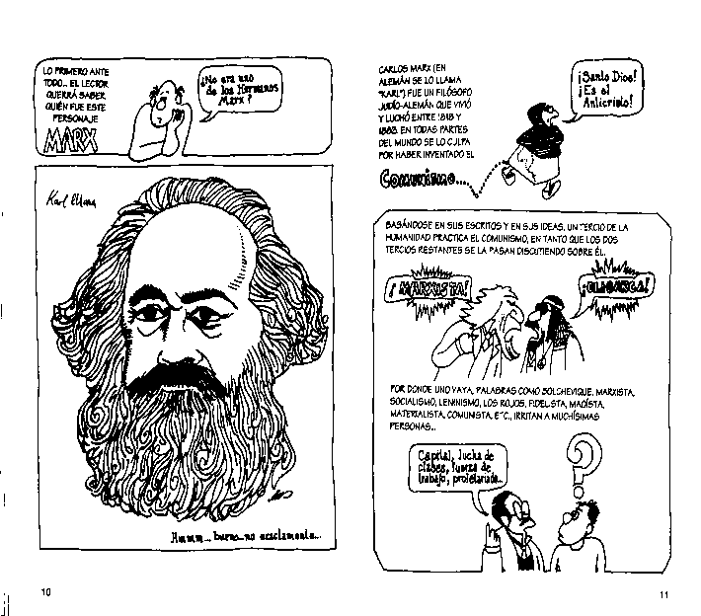
El sustento es
En la Escuela de Frankfurt
Adorno
Horkheimer
Habermaas
Marcuse
La teoría crítica
El uso de la razón como un proceso de superación del ser humano que lleva al progreso
RACIONALIDAD INSTRUMENTAL
O
TÉCNICA
RACIONALIDAD CRÍTICA
Paradójicamente el uso de la razón a traído como consecuencia guerra, sufrimiento

Slide 3
RACIONALIDAD INSTRUMENTAL
O
TÉCNICA
RELACION UTILITARIA CON EL MUNDO
EL MUNDO ES EXTERNO A LOS SERES HUMANOS.
LA NATURALEZA ES EL OBJETO DONDE EL HOMBRE LA UTILIZA SIN IMPORTAR LOS VALORES.
ES UNA RELACIÓN UTILITARIA EN RAZON A LOS AVANCES CIENTIFICOS Y TECNICOS EVIDENTEMENTE DESDE EL LADO OSCURO NO EXISTEN VALORES
SEPARA A LA NATURALEZA DEL SER HUMANO DONDE NO HAY MORAL Y MUCHO MENOS VALORES
LOS MEDIOS DE COMUNICACIÓN SON SIMPLES PLACEBOS DEL SER HUMANO QUE IMPIDEN LA REFLEXIÓN CRITICA
ES LA NO CRÍTICA, LA NO REFLEXIÓN
SE OPONE A LA RACIONALIDAD REFLEXIVA

Slide 4
RACIONALIDAD
CRÍTICA
SUPERACION DE LA RACIONALIDAD INSTRUMENTAL
DESDE LO SOCIAL EL OBJETO DE ESTUDIO Y EL SUJETO COINCIDEN
EL ARMA PARA LA SUPERACIÓN ES LA CRÍTICA CREATIVA PERMITE LA RECUPERACIÓN DE LA REFLEXIÓN
CRÍTICA CREATIVA PERMITE QUE EL HOMBRE SE REENCUENTRE CON LA NATURALEZA COMO UN TODO
EL HOMBRE ES PARTE INSOLUBLE DE LA NATURALEZA
ES EL ARTE DEL CUESTIONAMIENTO
CUESTIONAMOS EL ORDEN Y LA REALIDAD
CUANDO CUESTIONAMOS LA REALIDAD ABRIMOS LA PUERTA A LA IMAGINACION DE OTRAS REALIDADES POSIBLES
LA CRÍTA ES EL ARMA PRINCIPAL QUE FOMENTO EL MOMENTO REFLEXIVO PERMITIENDO QUE EL HOMBRE SE REENCUENTRE CON LA NATURALEZA

Slide 5
Busca la emancipación: es un camino social que nos permite ubicarnos con claridad en el mundo
Solidaridad
Justicia social
Libertad
A través de procesos de formación de conciencia crítica

Slide 6
PTEO se apoya en
La pedagogía crítica
Cuestiona y desafía los medios de dominación
La didáctica crítica
Es el pensar y actuar científico que reelabora y cuestiona a la luz de los datos surgidos de la propia investigación

Slide 7
¿Objetivo?
Emancipación
Propiciar un proceso de desarrollo y transformación de conciencias

Slide 8
ES UN ACTO DE ANARQUÍA DESDE
RAZÓN
LENGUAJE
RELIGION
EJERCITO

Slide 9
PTEO
NO ES UN DOCUMENTO
NO ES UN PROGRAMA
PROCESO CONTINUO DE CONSTRUCCION
SOMOS NOSOTROS

Slide 10
Primer paso
Cuestionar nuestro contexto
Segundo paso
Clarificar nuestra posición frente a la realidad
Tercer paso
Pretendo desde un análisis crítico replantear nuestro contexto

Slide 11
A través de proyectos educativos
Es una construcción colectiva dialéctica
Toma en cuenta los conocimientos y saberes comunitarios
La cual posibilita el proceso de transformación social desde la escuela.

Slide 12
En la construcción vigilar la dirección del proyecto mediante el:
Enfoque
A partir de la teoría y pedagogía crítica
Pretendiendo una formación y transformación de la realidad
Saberes y conocimientos comunitarios
Aplicando los principios éticos y sociales que detone en una formación académica y social

Slide 13
El proyecto educativo es la construcción colectiva que problematiza la realidad socioeducativa desde sus tres dimensiones.
Pedagógica
Son todos aquellos elementos que no permiten regenerar una práctica reflexiva, crítica y transformadora con que nos permitan lograr la emancipación.
Administrativa
Realizar acciones que nos permitan mejorar las condiciones de vida y escolares de los educandos.
Comunitaria
Son todas aquellas condicionantes que ha propiciado la ruptura de la identidad (saberes comunitarios).
Necesariamente tendrá que reunir estas tres condicionantes para ser un proyecto educativo abarcativo

Slide 14
ACTIVIDAD 1.- REFLEXIONE SOBRE LOS ELEMENTOS A RETOMAR EN EL PROYECTO Y COLECTIVICE EXPERIENCIAS DE LO TRABAJADO O POSIBLE DE TRABAJAR EN SU CONTEXTO.
ELEMENTOS CONSIDERADOS. | REFLEXION SOBRE LO REALIZADO O POSIBLE DE ACCIONAR.
Relación padres de familia escuela. . | Los medios manejan la posición de los padres frente a la escuela, se necesita construir procesos contrarios desde cada maestro, cada escuela y comunidad integrándolos a través del diálogo. Se les hace trabajar, no hay sensibilización, involucrarlos totalmente, convencimiento y formación reflexiva. Reeducarnos entre todos.
Infraestructura.
Imagen social de la escuela-docentes. | Descalificación, exigencia, cumplimiento, sin involucrarse ni dar nada a cambio, imagen negativa de escuela y parte de l personal.
Formación profesional.
Relación entre docentes
Descontextualización de la formación que da la escuela a los estudiantes
Rezago educativo
Convivencia escolar
Inexistencia de un currículum propio | Hemos caminado acatados a una currícula dada, partamos al contrario ir construyéndola a partir de todas las acciones pedagógicas emprendidas desde las saberes comunitarios sus concepciones sociales y valores éticos.

Slide 15
¿Quiénes?
El colectivo es la relación voluntaria de respeto y compromiso
Funciones
Tipos de colectivo
Participar, elaborar y evaluar el proyecto.
Promover y difundir la identidad de la escuela y comunidad
Colectivo Escolar: Conformado por los actores educativos de la escuela o comunidad educativa.
-Colectivo Comunitario. Conformado por los colectivos de cada una de las escuelas que existen en la comunidad.

Slide 16
Principios éticos
igualdad
Libertad
Justicia
Democracia
Equidad
Solidaridad
Respeto
Fraternidad
Amor

Slide 17
Actividad 2.- Revise los principios del colectivo y reflexione en los de mayor problemática y como superarlos.
PRINCIPIOS ETICOS | REFLEXION CRITICA DE LA PROBLEMÁTICA. | PROPUESTA PARA SUPERARLA.
Puntualidad | Llegan tarde | Reglamento
Responsabilidad | No existe al 100 % | Sensibilizar, concientizar, reflexionar.
Respeto

Slide 18
Actividad 2.- Revise los principios del colectivo y reflexione en los de mayor problemática y como superarlos.
PRINCIPIOS ETICOS | REFLEXION CRITICA DE LA PROBLEMÁTICA. | PROPUESTA PARA SUPERARLA.
Responsabilidad. | Toman acuerdos. Reglamentos de aula, de escuela. Castigos. Controles, denuncias con los padres, pero el padre no puede formarlo tampoco. Se han dado responsabilidades a los mejorcitos o sobresalientes. | Procesos de formación de valores, con estrategias como «similitudes», comparación de situaciones de vivencias, modificar la actitud del niño, dialogando, sensibilizando, convenciendo, ¿nosotros solos como maestros? Dar responsabilidades a los rezagados. Enseñarnos unos a otros en colectividad, autoformarnos. Predicar con el ejemplo.
Equidad.
Tolerancia.
Justicia.
Puntualidad.

Slide 19
Rubrica de evaluación del colectivo
Propósito: propiciar la aplicación y valoración de los principios éticos.
PRINCIPIOS | EXCELENTE | BUENO | REGULAR | DEFICIENTE
1.- INTEGRACIÓN DEL COLECTIVO.
2.- FUNCIONAMIENTO.
3.- PARTICIPACIÓN ACTIVA.
4.- RESPONSABILIDAD.
5.- PUNTUALIDAD.
6.- COLABORACIÓN.

Slide 20
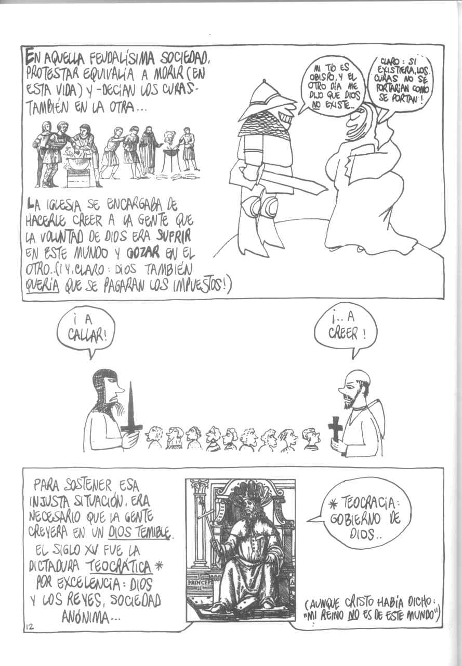
Análisis de la realidad.
El estado no nos ha formado para admirar el mundo en que vivimos, sino para vivir sólo en él.
Debemos liberarnos del miedo a la libertad, y terminar con la dependencia.

Slide 21
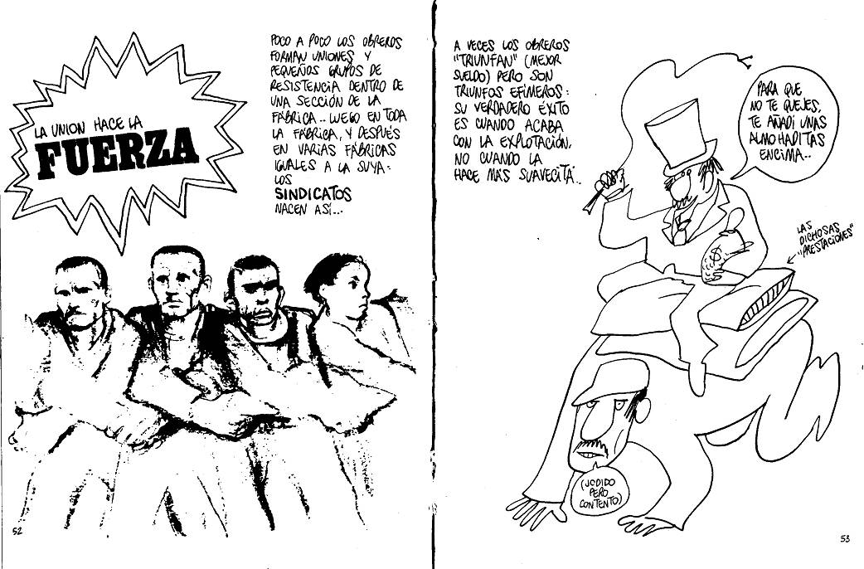
Ser contra hegemónico es una obligación ética y moral que implica ir contra la acumulación del capital a partir de la distribución, competencia versus participación, homogeneización vs. diversidad, relación de control vs. colectividad, dominio patriarcal vs. perspectiva de género.

Slide 22
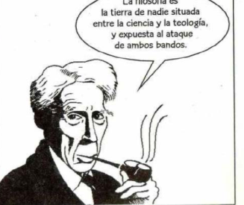
ANÁLISIS CRÍTICO DE LA REALIDAD:
A) PROBLEMATIZACIÓN.
Una escuela incluyente con relación en la comunidad, que mejore el trabajo hacia el interior del aula a través del rescate de saberes comunitarios y procesos éticos que generen la transformación de la conciencia social construyendo procesos de emancipación.
¿Qué tipo de escuela queremos?

Slide 23
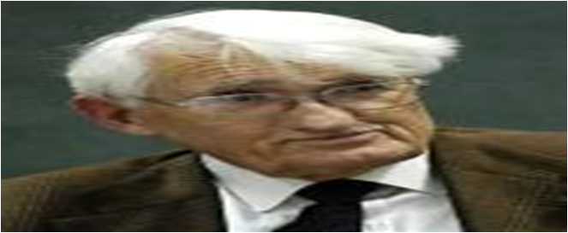
ANALISIS CRITICO DE LA REALIDAD.
A) PROBLEMATIZACIÓN.
Formar individuos libres, conscientes, autónomos rescatando y fortaleciendo nuestra identidad.
¿Por qué la queremos

Slide 24
¿Qué obstáculos enfrento para tener esa escuela que pienso?
El colectivo
Concienciación
Contexto
Cultura
Dinero
Infraestructura
Sistema

Slide 25
PROBLEMATICA ESCOLAR
1.-Trabajo en colectivo es desorganizado. 1.- Profesionalismo
2.- Carece de disposición 2.- Planeación
3.- Actitud
4.- No practicamos valores
5.- Apoyo de los padres es mínimo.
6.- Profesionalismo
7.- Vicios ( drogadicción, alcoholismo, tecnología )
8.- Planeación
9.- Cultura ( usos y costumbres)
a.- Prejuicios
b.- Rol
c.- Discriminación
10.- Dinero.
11.- rezago escolar.
12.- política
13.- Abandono
a.- migración
b.- disfuncionales
14.- relacionas humanas
15.- Deserción escolar.

Slide 26
Relación | Profesional | Pedagógica | Administrativa | Comunitaria
Trabajo en colectivo es desorganizado. 1.- Profesionalismo 2.- Carece de disposición 2.- Planeación 3.- Actitud 4.- No practicamos valores 5.- Apoyo de los padres es mínimo. 6.- Profesionalismo 7.- Vicios ( drogadicción, alcoholismo, tecnología ) 8.- Planeación 9.- Cultura ( usos y costumbres) a.- Prejuicios b.- Rol c.- Discriminación 10.- Dinero. 11.- rezago escolar. 12.- política 13.- Abandono a.- migración b.- disfuncionales 14.- relacionas humanas 15.- Deserción escorar | 1.Profesionalismo Actitud Disponibilidad Trabajo en colectivo 2.- Planeación | Falta de apoyo de los padres Rezago Colectivo Deserción | Dinero | Cultura ( usos y costumbres) política a.- Prejuicios b.- Rol c.- Discriminación Practica de valores Relaciones humanas Vicios Abandono a.- migración b.- disfuncionales

Slide 27
El colectivo de la zona escolar n° 155 de educación primaria con cabecera oficial en Santa María Zacatepec, concluyo que es necesario llevar a cabo un proceso de profesionalización que genere nuevas actitudes hacia el trabajo en colectivo, supere el rezago educativo a través de una sistematización eficiente de los planes y programas considerando el rescate de saberes comunitarios para fortalecer las relaciones humanas mediante la práctica de valores, construyendo un proceso de transformación social para formar individuos críticos, autónomos y autosuficientes

Slide 28
Relación de problemáticas escolares jerarquizadas.
RELACIÓN DE PROBLEMAS | PEDAGOGICA | ADMINISTRATIVA | COMUNITARIA
Lectura y escritura 2.- Planeación 3.-. Razonamiento matemático 4.- Desconocimiento de teorías pedagógicas 5.-Desinteres de los padres 6.-Perdida de tradiciones 7.- Escases de valores 8.- Bibliografía | 1.-Desconocimiento de teorías pedagógicas 2.- Planeación 2 a- Lectura y escritura 2 b Razonamiento matemático | Bibliografía | Perdida de tradiciones. Desinterés de los padres. Escases de valores.

Slide 29
A) ENUNCIACION DE LA PROBLEMÁTICA.
ACTIVIDAD 4: ENUNCIE LA PROBLEMÁTICA DE SU INSTITUCIÓN.
En la escuela primaria Ricardo Flores Magón el colectivo escolar concluyo posibilitar un proceso de profesionalización referente a la revisión de teorías pedagógicas que nos permitan definir un enfoque y metodologías de trabajo para desarrollar una planeación didáctica que ayude a mejorar el nivel de lectura y escritura que posibiliten un mayor razonamiento matemático y que al partir del rescate de saberes comunitarios se generen procesos en formación de valores y la integración de los padres de familia en apoyo al proceso pedagógico.

Slide 30
4.-LA CONSTRUCCIÓN DE LOS PROPÓSITOS.
SABERES Y CONOCIMIENTOS POPULARES O COMUNITARIOS (ENFOQUE) | PROCESOS ÉTICOS | CONCEPTOS SOCIALES
RESCATE DE LA CULTURA: _ Lengua. _ Fiestas. _ vestido. _ Artesanías. _ Bailes. _Actividades económicas. _ Gastronomía. _Formas organizativo-políticas. _ Toma de decisiones. _ Características y actitudes personales. __ Formas de pensar e interpretar el mundo (cosmovisión). _ Saberes y conocimientos. _ Formas de resistencia. | _ Igualdad, _ Libertad, _ Justicia, _ Democracia, _ Equidad, _ Solidaridad, _ Respeto, _ Fraternidad , _ Amor. (Estructurar procesos formativos). | _ Relaciones humanas. _ Procesos educativos. _ Procesos creativos. _ Procesos dialógicos. _ Emancipación. _ Transformación social. _ Interés común. _ Conciencia social y comunitaria. _ Educación crítica. _ Realidad. _ Proceso epistémico . _ CONCIENCIA CRITICA, _ HISTORICIDAD.

Slide 31
4.-LA CONSTRUCCIÓN DE LOS PROPÓSITOS.
Propósito general:
1.- Defina el propósito general de su proyecto educativo.
Construir procesos de profesionalización referentes a teorías pedagógicas que permitan definir un enfoque y metodologías de trabajo que mejoren la planeación didáctica que ayuden a fortalecer los niveles de lectura y escritura que coadyuven al razonamiento matemático y que a partir del rescate de saberes comunitarios que generen procesos de formación de valores integrando a los padres de familia al proceso pedagógico.

Slide 32
ESTABLEZCA LOS PROPOSITOS ESPECIFICOS DE SU PROYECTO EDUC ATIVO.
1.-Desarrollar procesos de investigación para socializar, sistematizar y aplicar en colectivo las diversas teorías pedagógicas con orientación crítica que permitan conocer y entender enfoques y metodologías de trabajo que mejoren la planeación didáctica para elevar el aprovechamiento académico y así fortalecer los niveles de lectura y escritura y razonamiento matemático.
2.- Organizar y realizar convivencias pedagógicas con padres de familia que propicien el rescate de saberes comunitarios desde un enfoque crítico, permitiendo la construcción de procesos éticos en un marco de respeto, reciprocidad y trabajo para fortalecer la identidad comunitaria.
3.- Impulsar procesos de orientación y concienciación critica para los padres de familia que permitan fortalecer el apoyo pedagógico a los estudiantes para transformar el marco socioeducativo del colectivo.

Slide 33
PLAN DE TRABAJO:
Construir procesos de profesionalización referentes a teorías pedagógicas que permitan definir un enfoque y metodologías de trabajo que mejoren la planeación didáctica que ayuden a fortalecer los niveles de lectura y escritura que coadyuven al razonamiento matemático y que a partir del rescate de saberes comunitarios que generen procesos de formación de valores integrando a los padres de familia al proceso pedagógico.
ESPECIFÍCOS | ACCIONES | ESTRATEGÍAS | ACTIVIDADES | TEMPORALIDAD | RECURSOS
1.-Desarrollar procesos de investigación para socializar, sistematizar y aplicar en colectivo las diversas teorías pedagógicas con orientación crítica que permitan conocer y entender enfoques y metodologías de trabajo que mejoren la planeación didáctica para elevar el aprovechamiento académico y así fortalecer los niveles de lectura y escritura y razonamiento matemático. | 1.1 Fortalecer la formación profesional del colectivo estableciendo compromisos éticos. | Implementar círculos de estudio que permitan investigar teoría y pedagogía crítica | Convocar a reunión de organización Búsqueda de bibliografía. Establecer un cronograma Ejecutar las acciones Sistematizar conclusiones | AGO-OCT | Bibliográfico
 |  | Realizar talleres de enfoque y metodologías con perspectiva crítica | Reunirse para calendarizar las actividades. Asignar responsabilidades. Sistematizar los conocimientos adquiridos
 |  | Organizar una conferencia sobre trabajo pedagógico con perspectiva crítica
 |  | Realizar encuentros pedagógicos para socializar procesos cognitivos
 |  | Sistematizar el proceso de construcción, ejecución y evaluación del proyecto
2.- Consolidar la identidad comunitaria desde una perspectiva crítica. | 2.1 Organizar y realizar con padres de familia que propicien el rescate de saberes comunitarios desde un enfoque crítico, permitiendo la construcción de procesos éticos en un marco de respeto, reciprocidad y trabajo para fortalecer la identidad comunitaria. | Organizar una muestra gastronómica
 |  | Organizar un encuentro literario
 |  | Implementar programa cultural
 |  | Organizar un rally matemático
 |  | Sistematizar el proceso de evaluación
3.-Construir una ruta de transformación socioeducativa que posibilite la anarquía hacia la emancipación. | 3.1 Impulsar procesos de orientación y concienciación critica para los padres de familia que permitan fortalecer el apoyo pedagógico a los estudiantes para transformar el marco socioeducativo del | Conferencias de orientación pedagógica
 |  | Escuela para padres de orientación pedagógica de acuerdo a las necesidades
 |  | Asamblea escolar
 |  | Clases abiertas con enfoque crítico para que los estudiantes desarrollen actividades diferenciadas
 |  | Sistematizar el proceso de transformación de conciencia.

Slide 34
PROPÓSITO GENERAL | PROPÓSITOS ESPECÍFICOS | ACCIONES | ESTRATEGIAS
Fortalecer la práctica docente en la construcción de estrategias de aprendizaje que consideren la identidad comunitaria para lograr el interés de los estudiantes en la transformación educativa a través del trabajo colectivo. | 1. Generar una ruta formativa encaminada al fortalecimiento de la práctica docente en ambientes de trabajo comunales sustentados en el interés común que posibiliten transformar los espacios educativos. | Fortalecer la práctica docente desde una praxis consciente y creativa. | 1. Realizar en el colectivo, círculos de estudio para fundamentar espacios de discusión y apropiación de la teoría y pedagogía crítica.
 |  |  | 2. Emprender intercambios de experiencias pedagógicas con otros colectivos para generar procesos de socialización y formación crítica.
 |  |  | 3. Realizar el cine-debate docente para socializar experiencias educativas, contrastarlas con nuestra práctica y emprender nuevos procesos de construcción pedagógica en la escuela y la comunidad.
 |  |  | 4. Generar antologías que recuperen los procesos de intercambio de experiencias, así como estrategias que sean transformadoras en la educación.
 | 2. Transformar la relación escuela comunidad a través de elementos pedagógicos que generen acuerdos para lograr el impulso de la identidad de la comunidad. | Promover la identidad comunitaria a través de elementos pedagógicos. | 1. Realizar muestras gastronomicas para generar conciencia de nuestras raíces culturales.
 |  |  | 2. Desarrollar en colectivo (maestros, estudiantes, padres de familia) un taller de lecturas en lengua originaria para fortalecer nuestra identidad.
 |  |  | 3. Realizar encuentros de narraciones orales donde se involucren a personas que compartan sus saberes ancestrales que den constancia de la identidad de nuestros pueblos.
 |  |  | 4. Generar espacios para impulsar la construcción y encuentro de manifestaciones culturales comunitarias.
 | 3. Desarrollar estrategias que generen el interés de los estudiantes en la construcción creativa de aprendizajes que motiven el desarrollo cultural de sus saberes comunitarios para potenciar su propia emancipación. | Despertar el interés de los estudiantes para impulsar el desarrollo cultural. | 1. Realizar visitas a talleres artesanales donde las personas de la comunidad elaboran juguetes tradicionales.
 |  |  | 2. Realizar una feria de juegos y juguetes tradicionales que permitan la interacción de los estudiantes con su contexto y las posibilidades de aprendizaje que esto genera.
 |  |  | 3. Organizar visitas a lugares historicos para generar procesos de conciencia en los estudiantes y padres de familia de la grandeza cultural de nuestros pueblos.
 |  |  | 4. Construir el huerto escolar para propiciar espacios creativos de construcción que motiven el interés de los estudiantes a la construcción de sus aprendizajes.
 | 4. |  | 1.
 |  |  | 2.
 |  |  | 3.
 |  |  | 4.

Slide 35
Dinero (I)
Tiempo (c)
Espacios (d)
Diálogo (a)
Actualización (4)
Resistencia (2)
No existen colectivos (e)
No hay relación proyecto-contenido (5)
Desinterés (3)
Recursos materiales (II)
Planeación (6)
Burocracia (III)
Actitud(b)
Ignorancia (1)
PEDAGÓGICO
Ignorancia
Resistencia
Desinterés
Actualización
Relación proyecto-contenido
Planeación
Sector Escolar N° 18
ADMINISTRATIVO
Dinero
Recursos materiales
Burocracia
COMUNITARIO
Diálogo
Actitud
Tiempo
Espacios
No existen los colectivo

Slide 36
¿ Por qué la ignorancia respecto al Plan para la Transformación de la Educación en Oaxaca donde la mediocre idea por superar los vicios, generados desde la propia burocracia y tabúes como, pretextar el dinero, la disponibilidad de tiempo, propician el desinterés del magisterio del sector escolar n° 18 de Putla de Guerrero, por encontrar y desarrollar las formas necesarias para construir procesos de transformación del pensamiento crítico que permita modificar e iniciar la construcción de procesos dialógicos y actitudinales que logren consolidar a los colectivos escolares, con la sola idea de iniciar el diseño, elaboración y ejecución de proyectos educativos.?

Slide 37
Construir una ruta formativa que atienda las necesidades pedagógicas de los integrantes del colectivo educativo mediante el diseño y adecuación de cursos y talleres que profesionalicen su práctica educativa, mediante procesos dialógicos que contribuyan a la práctica de valores y mejoren las conductas actitudinales mismas que, les permitirán evolucionar desde un enfoque crítico y propicien la consolidación de los Colectivos Escolares y permitan erradicar vicios generados por la propia burocracia.

Slide 38
Construir una ruta formativa que atienda las necesidades pedagógicas de los integrantes del colectivo educativo mediante el diseño y adecuación de cursos y talleres que profesionalicen su práctica educativa, mediante procesos dialógicos que contribuyan a la práctica de valores y mejoren las conductas actitudinales mismas que, les permitirán evolucionar desde un enfoque crítico y propicien la consolidación de los Colectivos Escolares y permitan erradicar vicios generados por la propia burocracia.
OBJETIVOS ESPECÍFICOS | ACCIONES | ESTRATEGIAS | ACTIVIDADES
1. Impulsar un proceso de formación profesional crítica que permita a los docentes mejorar la práctica educativa a partir del interés de los niños y de los saberes y conocimientos comunitarios mejorando el desempeño académico de los estudiantes. | 1.1 Fortalecer el proceso de formación de los docentes desde sus propias necesidades contextuales que permitan desarrollar una práctica educativa, creativa y reflexiva. . | Revisión del PTEO METODOLOGÍAS DE ENSEÑANZA GLOBALIZADORA.
Promover y fomentar hábitos de lectura que generen en el colectivo del sector. | Formación de lectores. | Diplomado de lectura

Slide 39
PROPÓSITO GENERAL Promover una ruta de formación crítica del colectivo docente, que permita transformar la práctica educativa aplicando metodologías que mejoren el desempeño académico y la formación en valores incorporando el apoyo de todos los agentes que intervienen en el proceso educativo de los estudiantes.
ESPECIFICOS | ACCIONES | ESTRATEGÍAS | ACTIVIDADES
1.- Fortalecer un proceso de formación profesional crítica que permita a los docentes mejorar la práctica educativa a partir del interés de los niños y de los saberes y conocimientos comunitarios mejorando el desempeño académico de los estudiantes. | 1 Impulsar el proceso de formación de los docentes desde sus propias necesidades contextuales que permitan desarrollar una práctica educativa, creativa y reflexiva. | ENEREO-FEBRERO: TALLER DE PEDAGOGÍA CRÍTICA.- Que permita identificar las orientaciones básicas para emprender la transformación educativa de la escuela (construcción de la currícula, planeación y aplicación de metodologías). MARZO-ABRIL. Socializar las experiencias adquiridas en un encuentro pedagógico que permita la construcción de estrategias de trabajo acordes al enfoque crítico. MAYO-JUNIO Aplicar estrategias de trabajo que permitan analizar la relación teoría-práctica con los estudiantes de la institución. JULIO d) Evaluar las acciones realizadas durante la ruta de profesionalización e identificar las diversas limitantes que obstaculizan dicho proceso. | - Organizar sesiones -Revisar materiales. -Realización de las sesiones. -Recopilar las evidencias y los materiales utilizados
2.-Construir proyectos didácticos a partir del rescate de conocimientos y saberes comunitarios que permitan integrar a padres de familia, estudiantes y docentes en la construcción de principios éticos de respeto, solidaridad, equidad a partir de la responsabilidad y el compromiso del mismo. | Desarrollar procesos de identidad que fortalezcan el amor y reconocimiento de sus raíces culturales.
3.- Investigar, socializar e integrar fundamentos teóricos que permitan la comprensión de los procesos de formación crítica, de práctica educativa a partir de los conocimientos y saberes comunitarios, desempeño académico y procesos éticos desde diversos autores de la pedagogía crítica: Freire, Peter Mc Laren, Hanry Hiroux. | Fundamentar y clarificar la práctica educativa en cada institución haciendo conscientes los propósitos y las actividades.

